Slide 1



Свердловская область.
Городской округ Первоуральск
Уральская инженерная школа. Перезагрузка
Все началось с модернизации кабинетов технологии
Программа «Уральской инженерной школы» была инициирована губернатором Свердловской области Евгением Куйвашевым.
В рамках проекта Первоуральск одним из первых в регионе получил областное финансирование на развитие центров ранней профориентации на базе общеобразовательных организаций.

Slide 2
В соответствии с выбранной профессией (профессиями)
Уральская инженерная школа. Перезагрузка
Центр ранней профориентации
Работа с обучающимися с использованием ресурсов кабинетов технологии, центров различной направленности
Основная идея: образовательная организация выбирает рабочую профессию (профессии) и организует профориентационное сопровождение детей на всех уровнях образования
1 этап. Дошкольное образование
Начальное введение в профессию
Через тематические занятия, проектную деятельность, совместные мероприятия со школами
2 этап. 1-4 классы
Введение в профессию
Через тематические смены лагеря с дневным пребыванием детей: осень, весна, лето, конкурсную деятельность, проектную деятельность
3 этап. 5-8 классы
Погружение в профессию
Через тематические смены лагеря с дневным пребыванием детей: осень, весна, лето, мастер-классы, проектную деятельность, совместные мероприятия с учреждениями СПО, предприятиями
4 этап. 9-11 классы
Обучение профессии
Через возрождение системы УПК (учебно-производственных комбинатов), мастер-классы, проектную деятельность, совместные мероприятия с учреждениями СПО, ВПО, предприятиями

Slide 3
Уральская инженерная школа. Перезагрузка
Центр ранней профориентации: что это дает
Создает условия для профориентационного сопровождения обучающихся по рабочим профессиям и инженерным специальностям (не набор разовых мероприятий, а система профориентационного сопровождения)
Обеспечивает преемственность между дошкольными образовательными организациями, общеобразовательными организациями (на всех уровнях образования), а также учреждениями СПО, ВПО, предприятиями
Создает систему сохранения новых рабочих кадров в городе
Формирует у обучающихся осознанное стремление к получению образования по инженерным специальностям и рабочим профессиям технического профиля

Slide 4

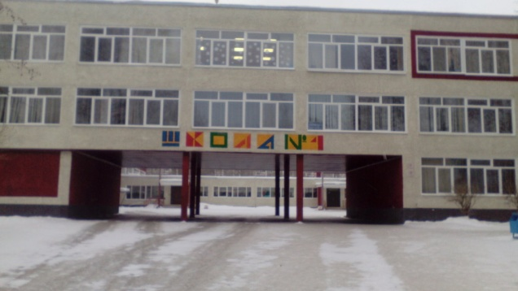
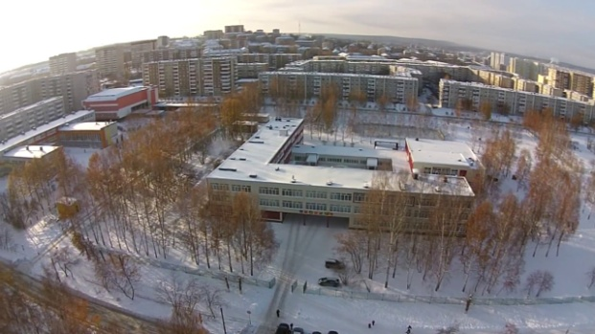
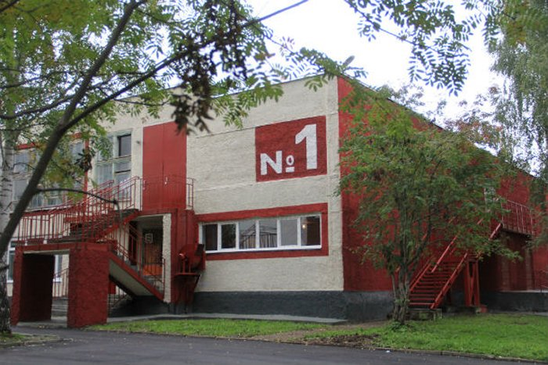
Городской округ Первоуральск
МАОУ СОШ № 1
Муниципальный центр ранней профориентации
Школа № 1 – региональная инновационная площадка по программе «Знание. Выбор. ЕГЭ: успех каждого ребенка» (2020-2025 гг.)

Slide 5
В соответствии с выбранными профессиями
Уральская инженерная школа. Перезагрузка
Центр ранней профориентации на базе МАОУ СОШ № 1
Работа с обучающимися с использованием ресурсов современных кабинетов технологии
Выбор профессий, исходя из ресурсов школы № 1 : слесарь, столяр, портной (швея), официант
1 этап. Дошкольное образование
Начальное введение в профессию
Через тематические занятия, проектную деятельность, совместные мероприятия со школой
2 этап. 1-4 классы
Введение в профессию
Через тематические смены лагеря с дневным пребыванием детей: осень, весна, лето (направление «Юный профессионал») – реализуется с 2022 г. по сегодняшний день,
конкурсную деятельность, проектную деятельность
3 этап. 5-8 классы
Погружение в профессию
Через тематические смены лагеря с дневным пребыванием детей: осень, весна, лето (направление «Техническое творчество») – реализуется с 2022 г. по сегодняшний день,
мастер-классы, проектную деятельность, совместные мероприятия с учреждениями СПО, предприятиями города
4 этап. 9-11 классы
Обучение профессии
Через возрождение системы УПК (учебно-производственных комбинатов) – профессиональное обучение совместно с ПМК, мастер-классы, проектную деятельность, совместные мероприятия с учреждениями СПО, ВПО, предприятиями города

Slide 6
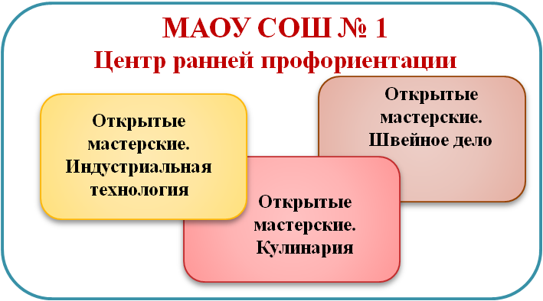
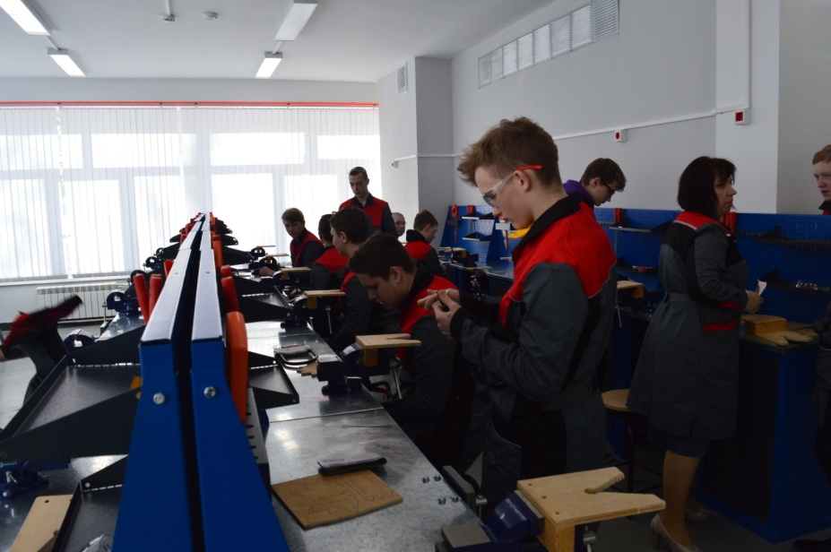
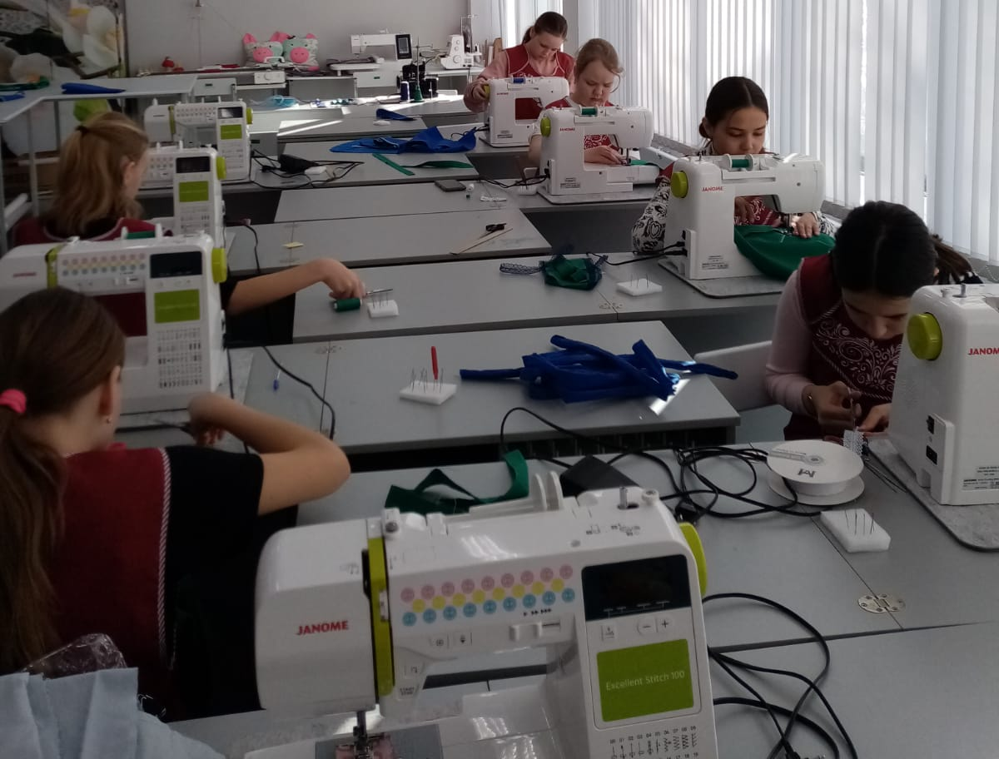
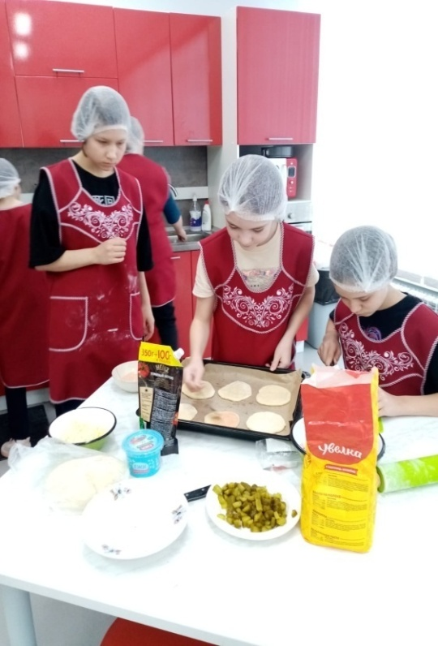

Slide 7
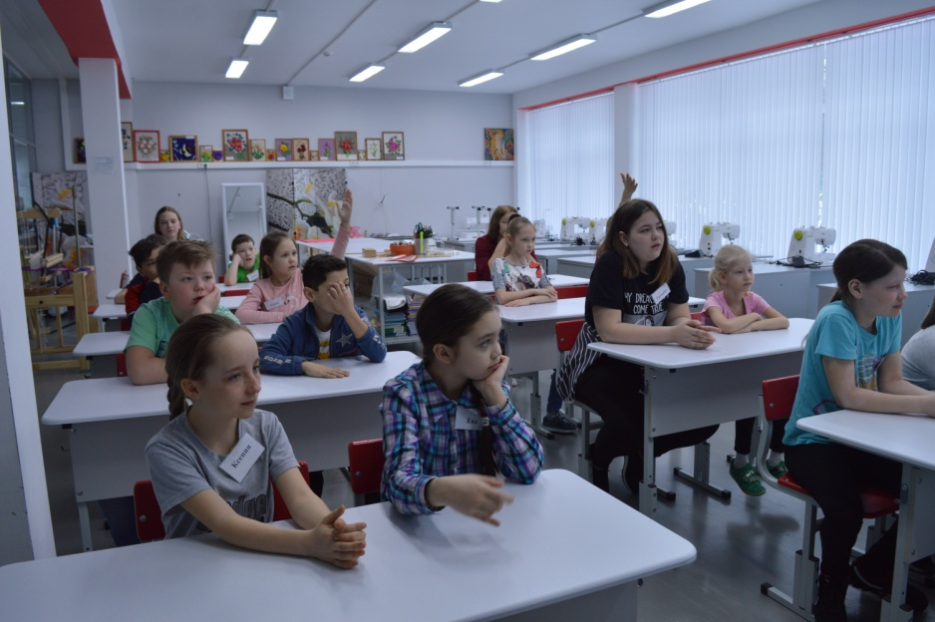
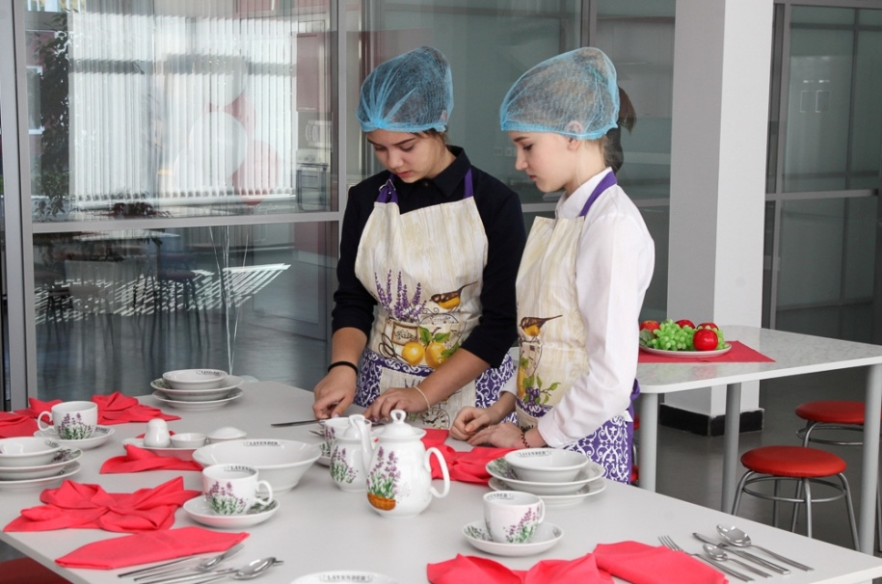
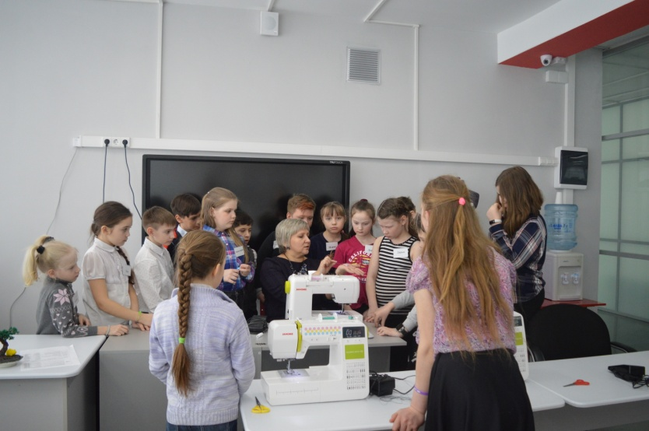
Тематические занятия в городском лагере Направление «Юный профессионал»

Slide 8
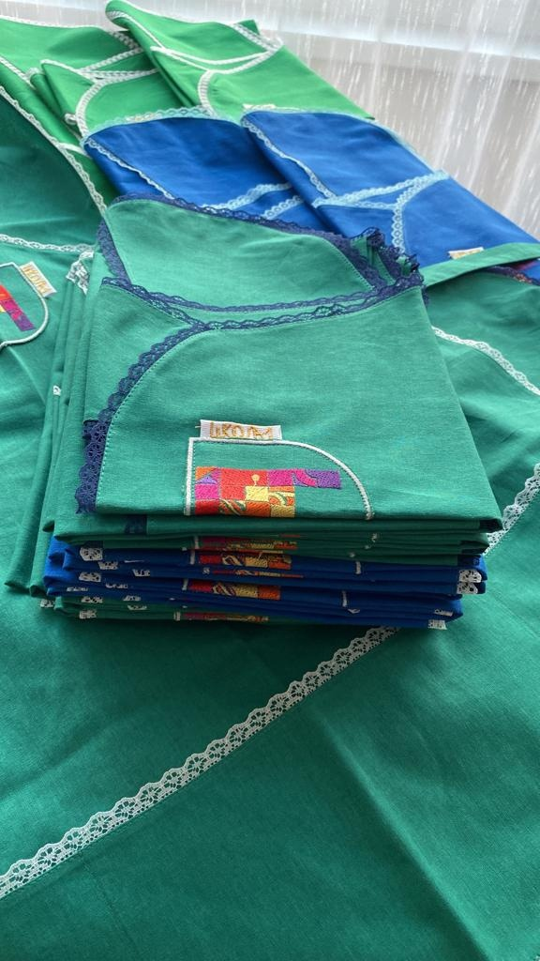
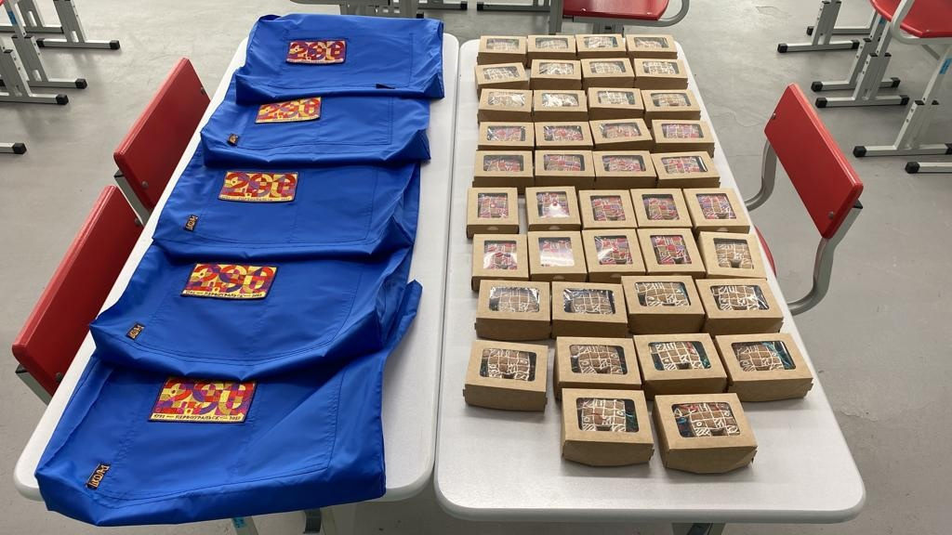
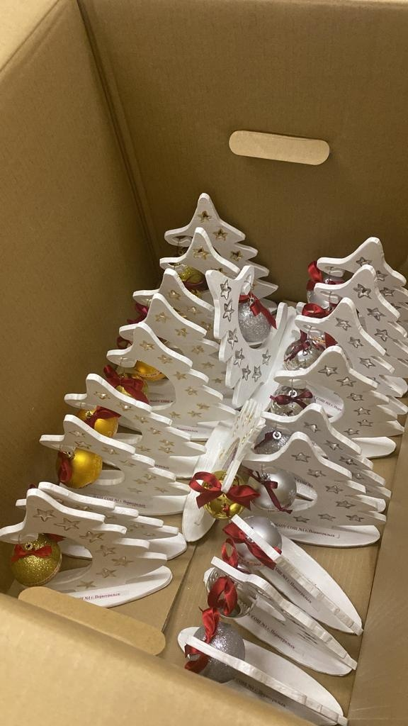
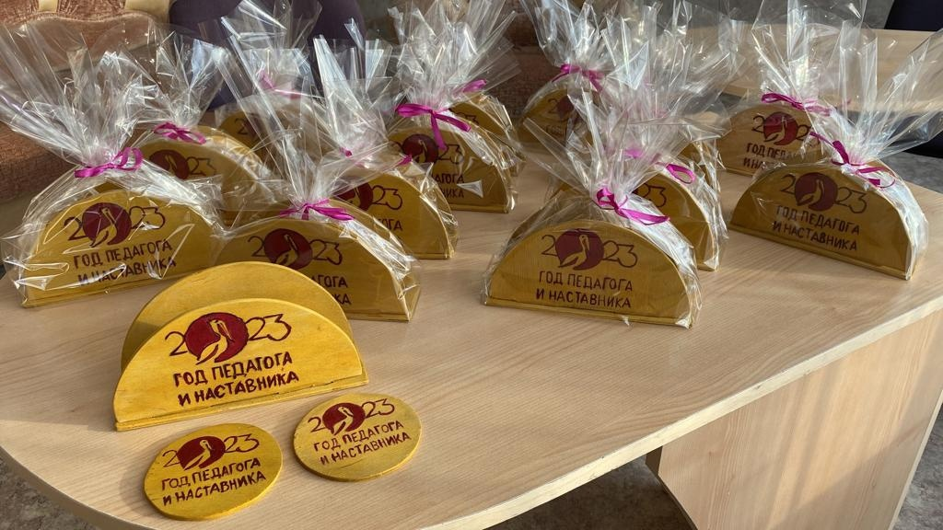
Центр ранней профориентации на базе школы № 1: изготовление сувенирной продукции

Slide 9
В соответствии с выбранными профессиями
Уральская инженерная школа. Перезагрузка
Центр ранней профориентации на базе МАОУ СОШ № 1
Социальное партнерство и сетевое взаимодействие
Выбор профессий, исходя из ресурсов школы : слесарь, столяр, портной (швея), официант
1 этап. Дошкольное образование
Начальное введение в профессию
МАДОУ «Детский сад № 39 комбинированного вида»
Детский сад №15 (филиал Д/С №39)
2 этап. 1-4 классы
Введение в профессию
3 этап. 5-8 классы
Погружение в профессию
4 этап. 9-11 классы
Обучение профессии
Первоуральский металлургический колледж (ПМК)
Институт дуального образования
Предприятия города Первоуральска
Центры различной направленности на базе общеобразовательных организаций города Первоуральска
…

